Slide 1
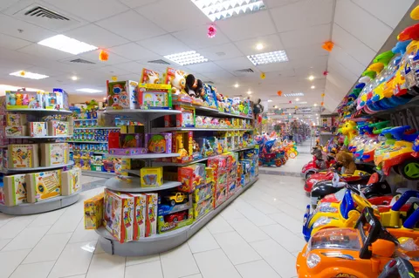
Расскажи о профессии менеджер

Slide 2
Какой это менеджер
1
2
3
Менеджер по продажам
Офис менеджер
Менеджер по туризму
6
Менеджер по работе с кадрами

Slide 3
Вставь недостающую часть

Slide 4
Вставь недостающую часть

Slide 5
Вставь недостающую часть

Slide 6
Вставь недостающую часть

